Slide 1

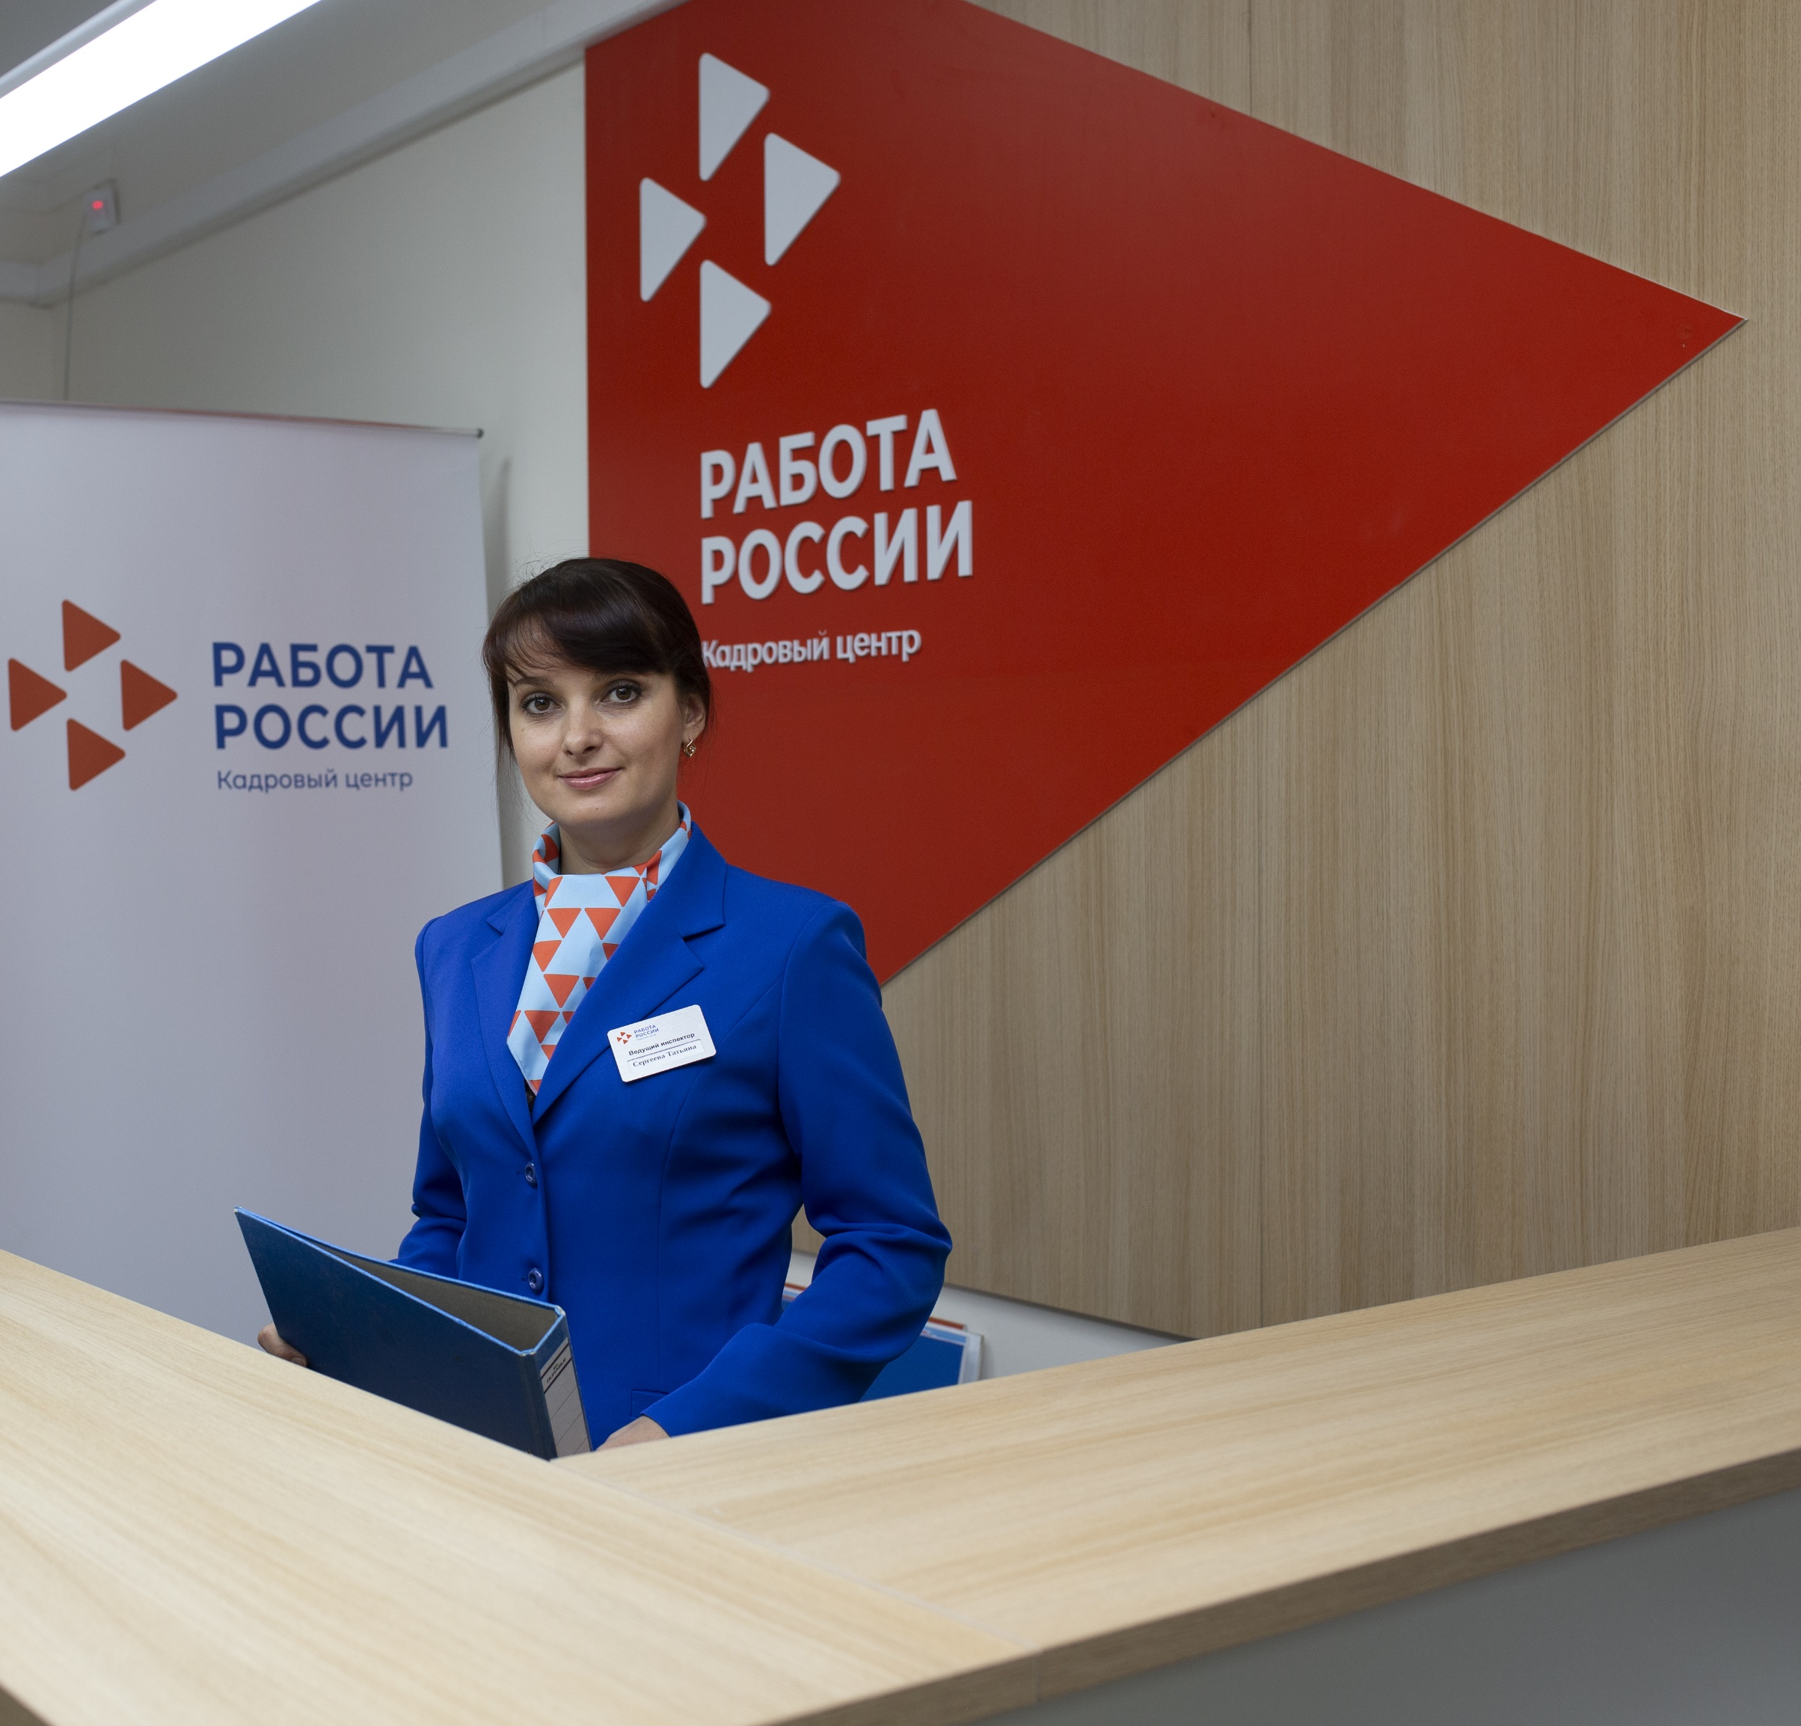





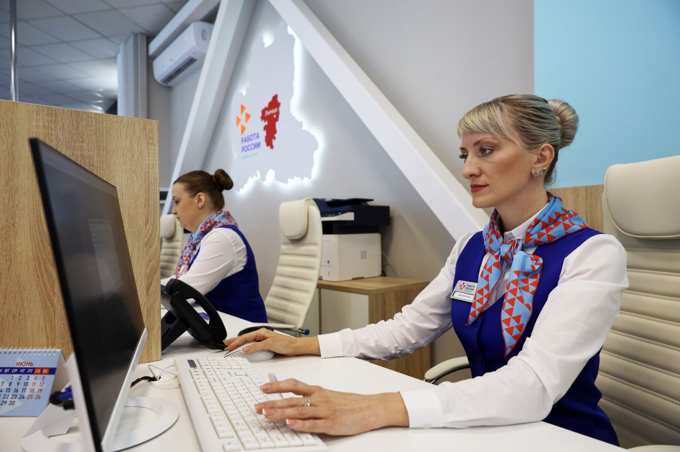
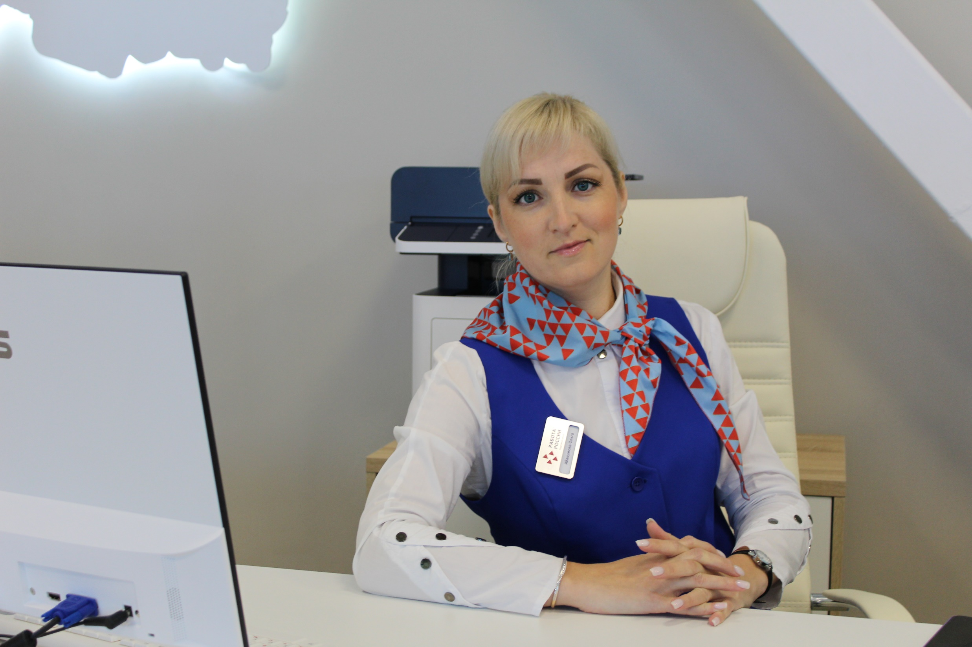



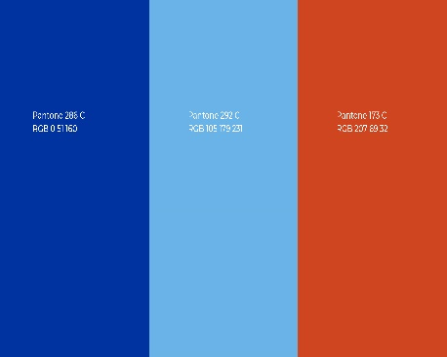
Всероссийская неделя охраны труда
Модель проактивного
и клиентоцентричного ЦЗН: для особой категории граждан – инвалидов
Садулина Арина Михайловна
Руководитель управления по труду
и занятости населения Нижегородской области
29 сентября 2022 года

Slide 2
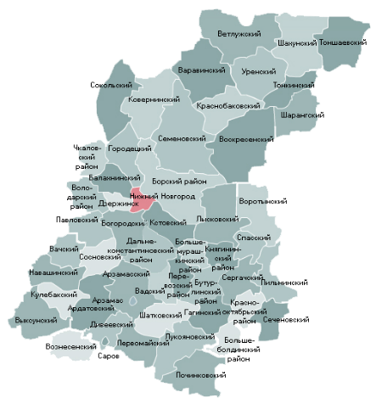

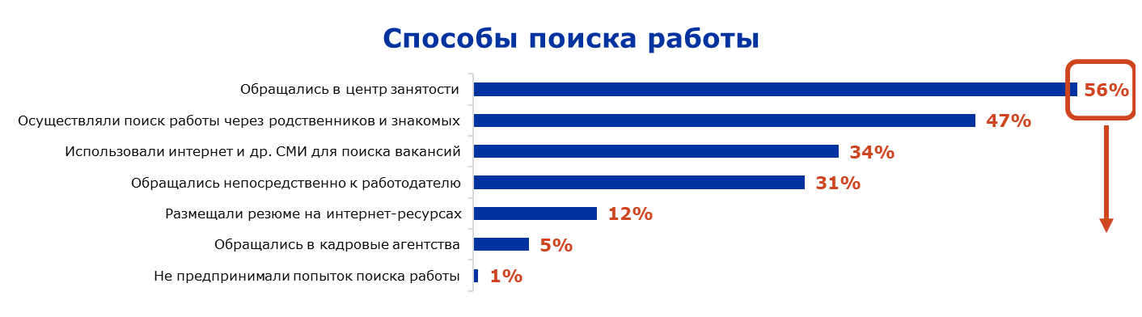


Инвалиды трудоспособного возраста (от 18 лет)
85,3 тыс.чел.
Не работают
65,5 тыс.чел.
Хотят трудоустроиться
62%
Обратились в ЦЗН
2 тыс.чел.
Обоснование выбора
2
Текст:
Буллиты
Буллиты
Буллиты
Текст:
Буллиты
Буллиты
Буллиты
НАМ ДОВЕРЯЮТ!
Уровень занятости
Населения – 61,7%
Уровень трудоустройства в 10-дневный срок
Безработных – 41%
Признаются безработными
Безработных – 43%
Длительность поиска работы
Безработными – 3 мес.
Инвалидов – 25%
Инвалидов – 29%
Инвалидами – 6 мес.
Инвалидов – 73%
Уровень трудоустройства
Безработных – 62%
Инвалидов – 40%

Slide 3
Особенности взаимодействия с целевой группой (проблемы)
Инвалиды 50+ не мотивированы на трудоустройство, хотят получить пособие по безработице и сидеть дома
Работодатели «не горят» желанием брать на работу инвалида, думая, что ограничения по здоровью будут ограничивать работника на рабочем месте
Психологические особенности инвалида (неуверенность, главный приоритет – состояние здоровья, а не трудоустройство, желание найти «легкую» работу, соответствующую состоянию здоровья)
Неумение инвалида 50+ активно использовать современные интернет-ресурсы службы занятости

Slide 4
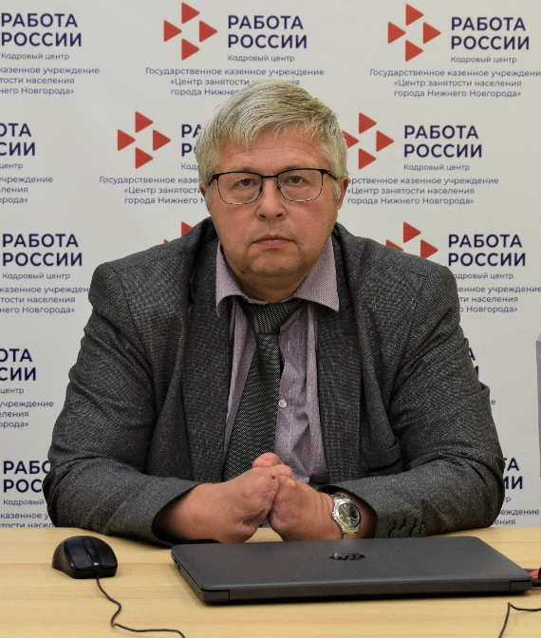
Портрет инвалида, обратившегося в ЦЗН
Возраст | 50+
Пол | мужской
Семейный статус | женат
Образование | в основном среднее профессиональное образование, на втором месте – высшее образование
Опыт работы | имеется опыт работы. Выявление заболевания и установление инвалидности сказалось на трудовой деятельности. Инвалид именно по этой причине либо не работает, либо вынужден сменить место работы. Перерыв в трудовой деятельности составляет от 1 года до 3 лет.
Причины инвалидности | общие заболевания, нарушение функций опорно-двигательного аппарата. Большинство инвалидов – клиентов ЦЗН – имеют III группу инвалидности, на втором месте – II группа.
Предпочтительные формы взаимодействия с ЦЗН | предпочитает личное посещение ЦЗН 1-2 раза в месяц дистанционному взаимодействию, поскольку не является активным пользователем сети интернет, современных интернет-сервисов и компьютерных (мобильных) устройств. Обращается в ЦЗН не единожды (многократно).
Цель | поляризована. Половина инвалидов обращается в ЦЗН за подбором подходящей работы (при обеспечении условий труда и достойной оплате!). Другую половину в приоритете интересует только получение социальных выплат (пособия по безработице).

Slide 5
Клиентские ожидания целевой группы
Ценности, личные качества, интересы
Главное – состояние здоровья
Ценит стабильность
Считает, что работа должна соответствовать уже имеющимся у человека знаниям, умениям и навыкам, когда-то полученным им в учебном заведении
Желания
Получать государственную поддержку
Найти работу, соответствующую состоянию здоровья: «легкую» (менеджер, экономист, водитель), в том числе неквалифицированную (вахтер, сторож, подсобный рабочий)
Хорошая должность («уважаемая»)
Для поиска работы предпочитает обратиться за помощью в ЦЗН нежели в кадровое агентство или использовать интернет и СМИ
Вместе с тем готов 50х50 пройти профессиональное обучение (переобучение), «прокачать» свои навыки на практике
В силу возраста, состояния здоровья и психологических особенностей выбирает «легкий», неквалифицированный труд
Консервативен: не является активным пользователем интернета и соцсетей, предпочитает получать информацию «по-старинке» при личном общении, получение информации через интернет считает неудобным способом
Достойная (высокая) «белая» зарплата
Адаптированное для инвалида рабочее место
Удобно и недолго добираться до работы
Готов приступить к работе в течение месяца, но желательно после завершения периода выплаты пособия по безработице
Боли и сложности
Отсутствие желания повысить компьютерную грамотность, получить навыки пользования социальными сетями, мессенджерами
Боится, что будет сложно трудоустроиться из-за состояния здоровья
Убежден, что наличие инвалидности является препятствием для достойной оплаты труда
Отсутствие (недостаточное количество) вакансий для инвалидов с подходящими условиями труда
Отсутствуют навыки пользования интернет-ресурсами, сервисами, современными компьютерными и мобильными устройствами, социальными сетями, мессенджерами

Slide 6
Клиентские показатели эффективности
МИССИЯ
Качественное трудоустройство за счет быстрого подбора вакансий, профессионального развития (обучения, переобучения), реализации трудового потенциала, индивидуального сопровождения
Доступность
Доступная материально-техническая база (здание, помещения, навигация, комфортность, цифровые сервисы, график работы, предоставление услуг по принципу «одного окна»)
Качество
Работа персонала ЦЗН
Результат
Уровень трудоустройства (%, установлен Минтруда России)
Период поиска работы (4 мес.)
Удовлетворенность
· Рекомендации родственникам или знакомым
80% рекомендовавших
Охват профилированием (100%)
80% считающих «удобно»
61% удовлетворенных клиентов в 2021 г.
65% удовлетворенных клиентов в 2022 г.
и т.д.

Slide 7
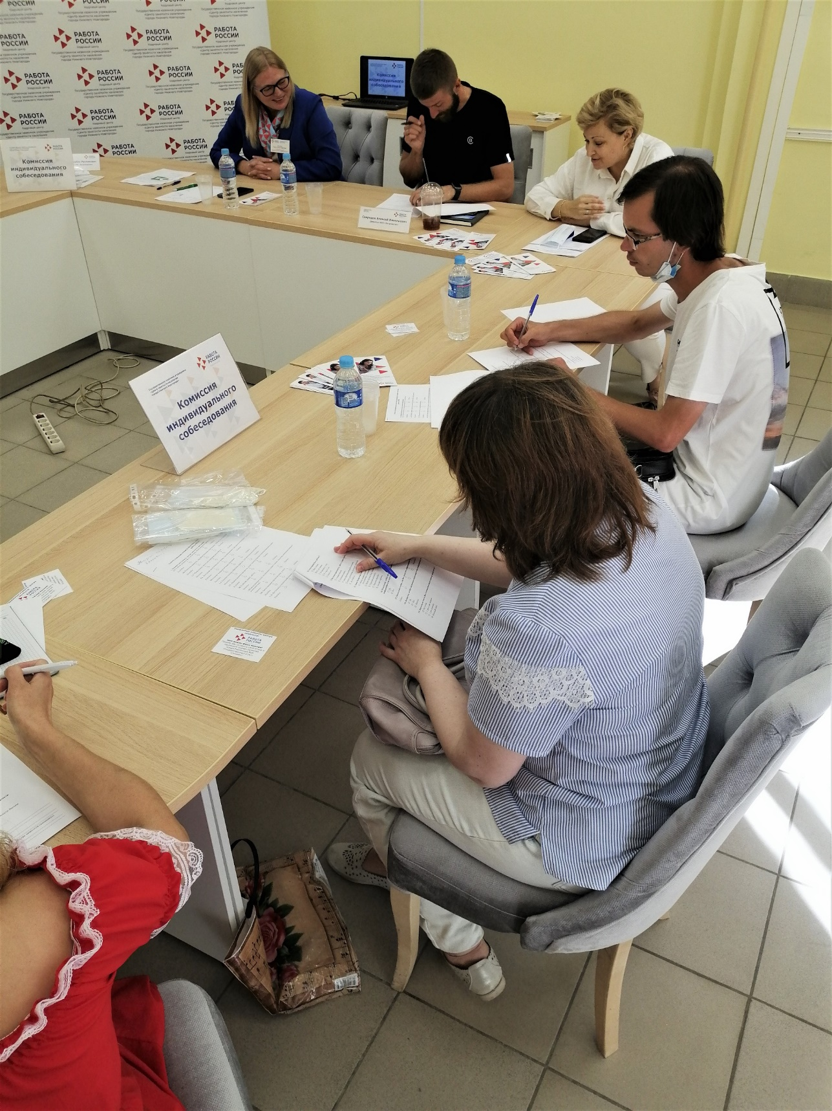
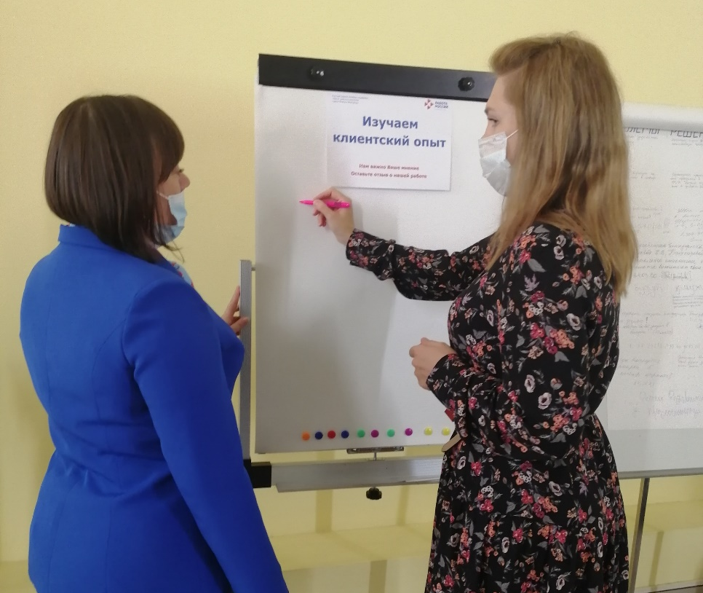
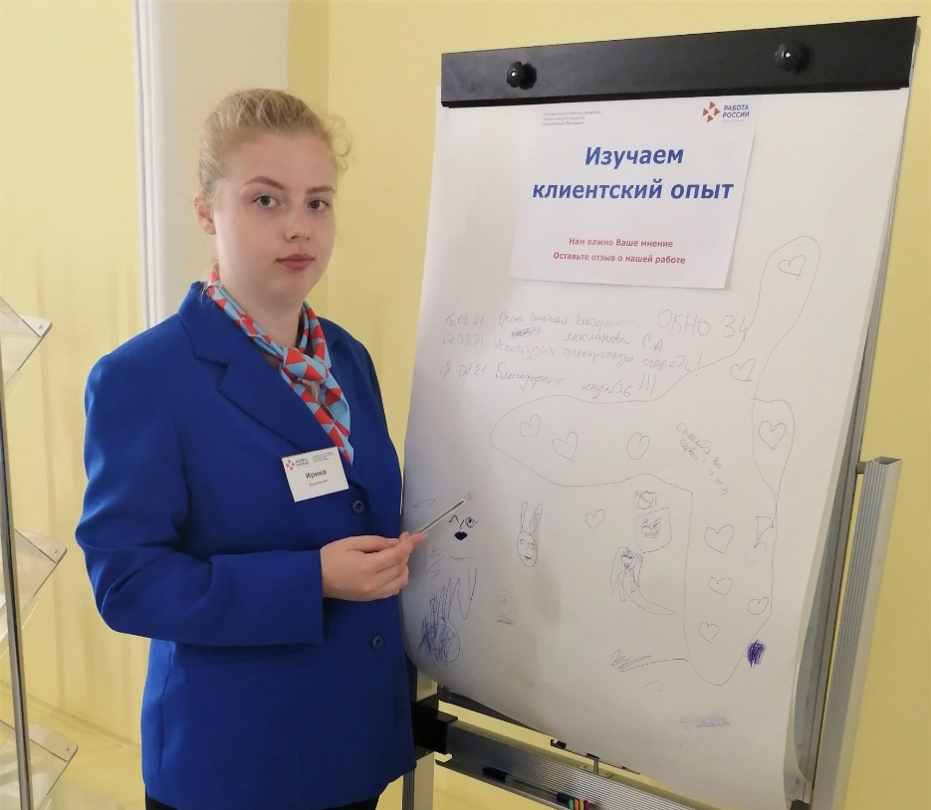
Замеры качества клиентского опыта в точках контакта клиента с ЦЗН
Метрики измерения клиентского опыта
Устный опрос в конце телефонного разговора с оператором колл-центра
Анализ статистики сайта и социальных сетей
Опрос среди пользователей сайта ЦЗН
Опрос на выходе из ЦЗН (eхit-poll)
«Тайный посетитель»
Анкетирование
Анализ обращений (жалоб) граждан
Статистика обращений в колл-центр
Беседа с работодателем по итогам собеседования с гражданином
Опрос на выходе от работодателя (exit-poll)

Slide 8
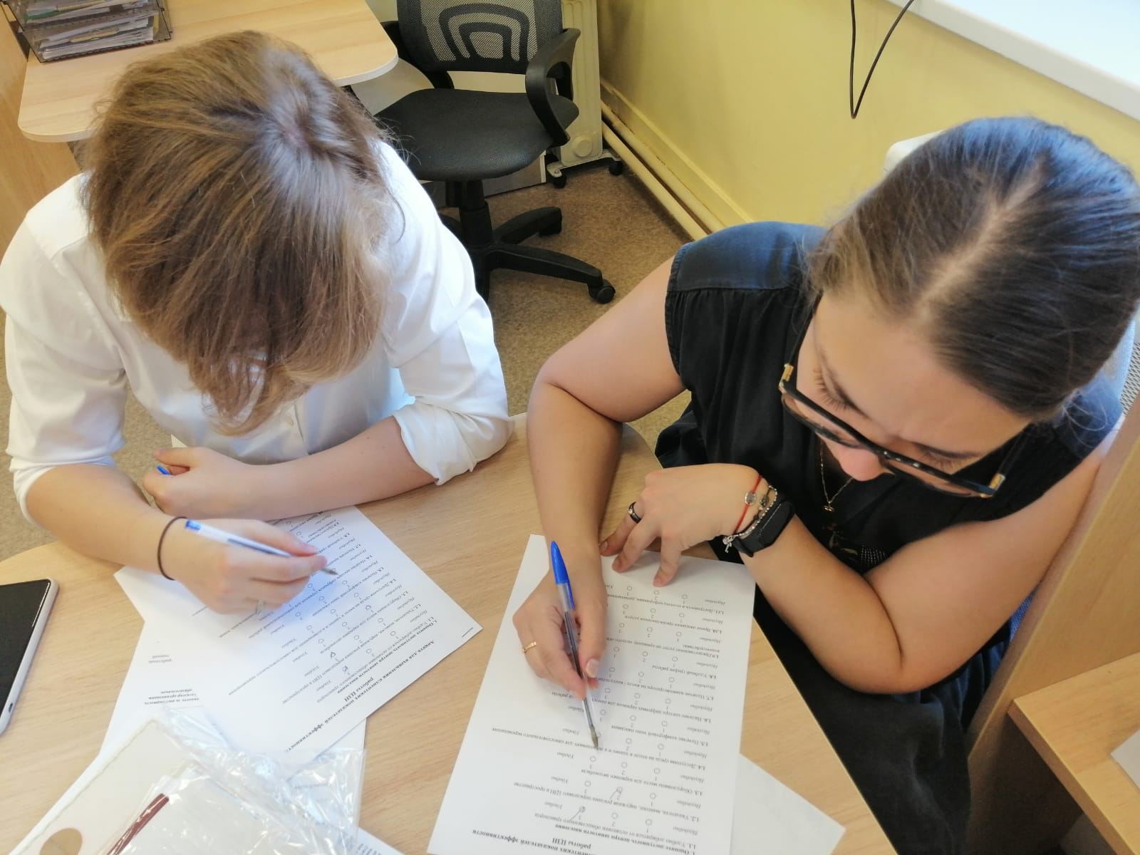
Замеры качества клиентского опыта в точках контакта клиента с ЦЗН
Замеры клиентского опыта проведены во всех точках контакта клиента инвалида на всем его пути поиска подходящей работы через ЦЗН
1. Как Вы оцениваете качество полученной Вами услуги в центре занятости?
хорошо
плохо
затрудняюсь ответить
2. Как Вы оцениваете доступность получения информации о порядке предоставления данной услуги?
хорошо
плохо
затрудняюсь ответить
3. Оцените Ваши впечатления (ощущения) от посещения центра занятости
3.1. Оправдались ли Ваши ожидания от центра занятости?
3.2. Порекомендуете ли Вы воспользоваться услугами центра занятости Вашим родственникам или знакомым?
3.3. Что Вам нравится в центре занятости? (напишите)
3.4. Что Вам не нравится в центре занятости? (напишите)
3.5. Что бы Вы предложили изменить в организации работы центра занятости? (напишите)
Метрики измерения | 10
Точки контакта | 15
Этапы пути | 7
Выявлено болевых точек | 22
Результаты показали:
- качество работы сотрудников центра занятости
- доступность центра занятости для клиента
- удовлетворенность клиента от полученной услуги
Средний балл по впечатлениям от посещения ЦЗН - 2,6 (максимально предусмотрен был 3)

Slide 9
Карта решений по улучшению качества клиентского опыта
Карта решений – перечень мероприятий, направленных на устранение болевых точек, выявленных в результате проведенных замеров клиентского опыта во всех точках контакта клиента инвалида на всем его пути поиска подходящей работы через ЦЗН
22
БОЛЕВЫЕ ТОЧКИ
38
РЕШЕНИЙ БОЛЕВЫХ ТОЧЕК
20
«БЫСТРЫХ» РЕШЕНИЙ
со сроком реализации ноябрь-декабрь 2021 года
Этап клиентского пути | Выявленные болевые точки | Решения | Срок реализации
2. Решение о выборе удобного способа обращения в ЦЗН | 1. Сложно самостоятельно подать заявление в ЦЗН в электронном виде. 2. Невозможно дозвониться до ЦЗН (долгое ожидание по причине небольшого количества сотрудников колл-центра). 3. Некомпетентность ряда сотрудников ЦЗН по определенным вопросам. | 1. Создание на сайте ЦЗН возможности перехода на портал «Работа в России» (https://trudvsem.ru) для комфортной подачи заявления в электронном виде. 2. Мотивация и обучение специалистов колл-центра. 3. Внедрение механизмов оценки телефонного разговора и консультаций оператора (сайты - «отзовики»), предлагать оценить консультацию после окончания разговора, СМС-информирование. | ноябрь – декабрь 2021 года

Slide 10
Карта решений. Реализованы в 2022 году
Этап пути клиента – 5
Взаимодействие с работодателем
Болевая точка
Нежелание работодателей трудоустраивать к себе инвалидов
Решение
Внедрение сервиса «Профайл вакансии» по формированию совместно с работодателем профиля вакансии для инвалида
Проведение комиссий индивидуальных собеседований с участием НКО
Шаблонные рекомендации БМСЭ, в них не учитываются индивидуальные особенности
Непонимание работодателем нужд и проблем соискателя-инвалида
Этап пути клиента – 6
Получение результата (трудоустройство)
Болевая точка
Несвоевременное оповещение центра занятости о результатах собеседования
Решение
Закрепление за инвалидом индивидуального куратора
Создание платформы для обучения сотрудников ЦЗН, работа над мотивацией и стимулированием сотрудников
Сотрудники ЦЗН не обучены работе с инвалидами, поэтому индивидуально не сопровождают его до конца на пути его трудоустройства
Этап пути клиента – 7
Оценка работы ЦЗН
Болевая точка
Отсутствие форм для обратной связи
Решение
Создание форм сбора отзывов на флип-чарте, проведения анкетирования
Создание механизма для сбора отзывов в соц.сетях
Организация работы с отзывами, реагирование на полученные отзывы
Отсутствие в ЦЗН аналитической работы с отзывами

Slide 11
Insight
Мы обратили внимание
  Как много имеется барьеров на пути клиента в точках его касания с ЦЗН
  Многие имеющиеся проблемы (барьеры на пути клиента) решаются небольшими усилиями и в короткие сроки
  Работник ЦЗН не увлечен своей работой, поэтому некачественно предоставляет услугу
  Информационные возможности (ресурсы) ЦЗН используются не на 100%
Нам подсказали клиенты
  Социальные сети – современный источник получения информации для клиентов
  Какими личностными и деловыми качествами должен обладать работник ЦЗН
  Где в ЦЗН требуется дооборудование «доступной» среды
  Проводить комиссии индивидуального собеседования для граждан с инвалидностью

Slide 12
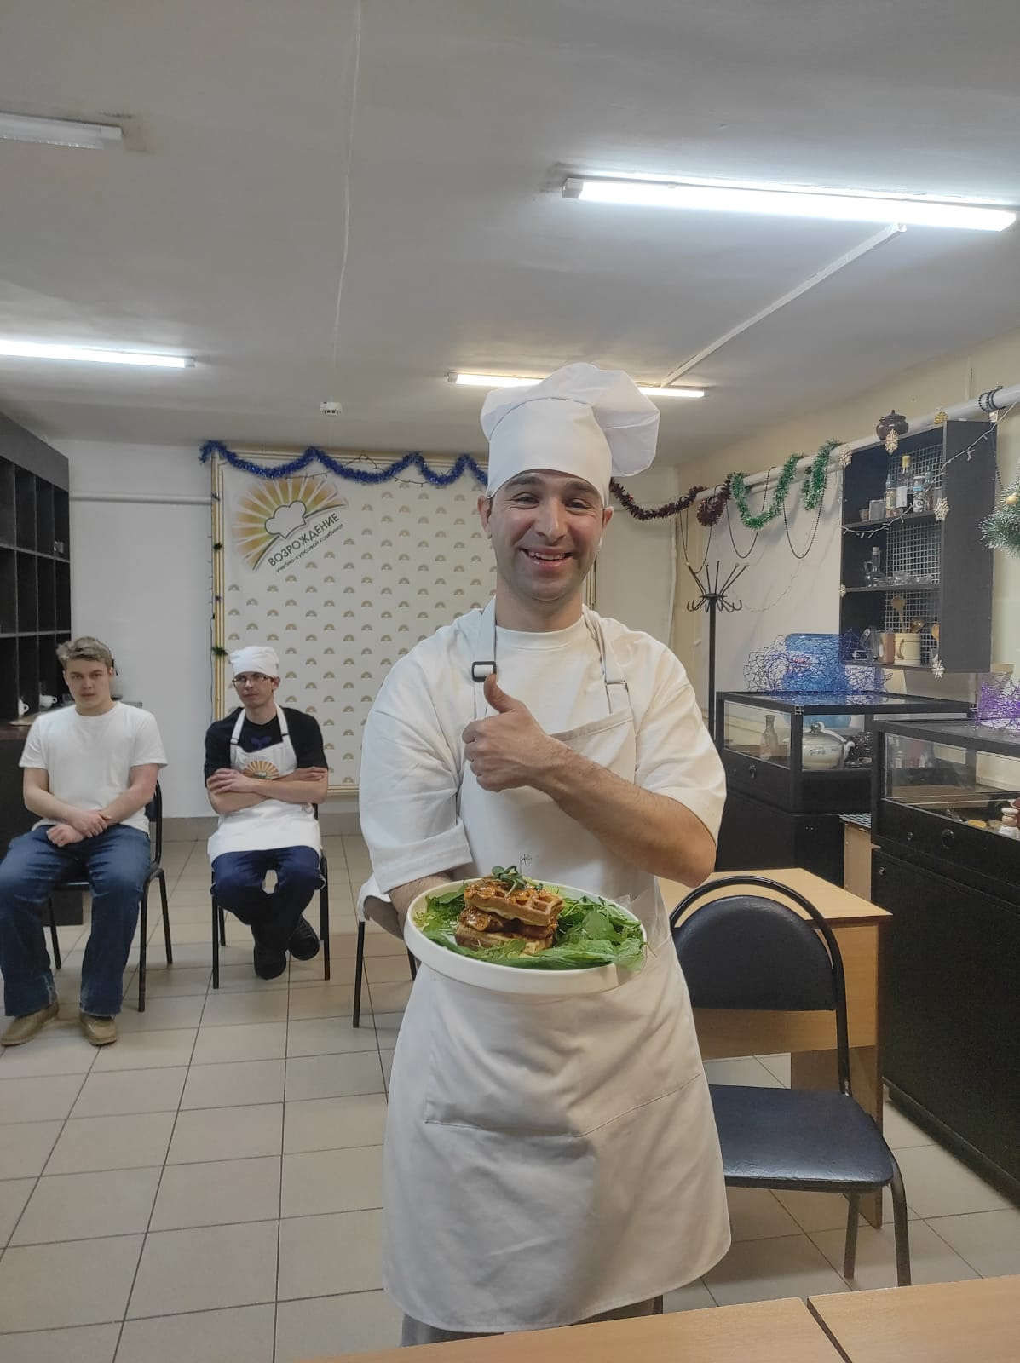

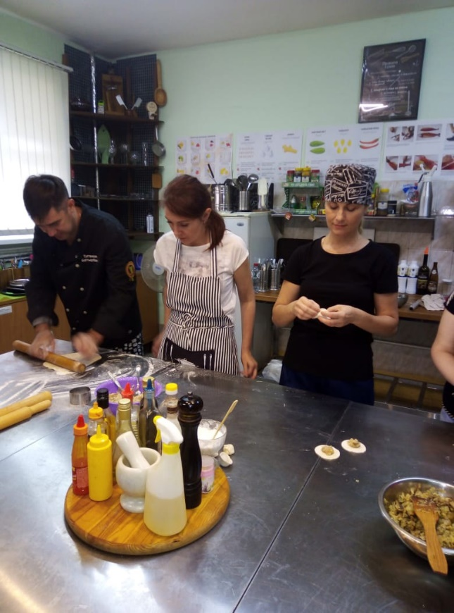
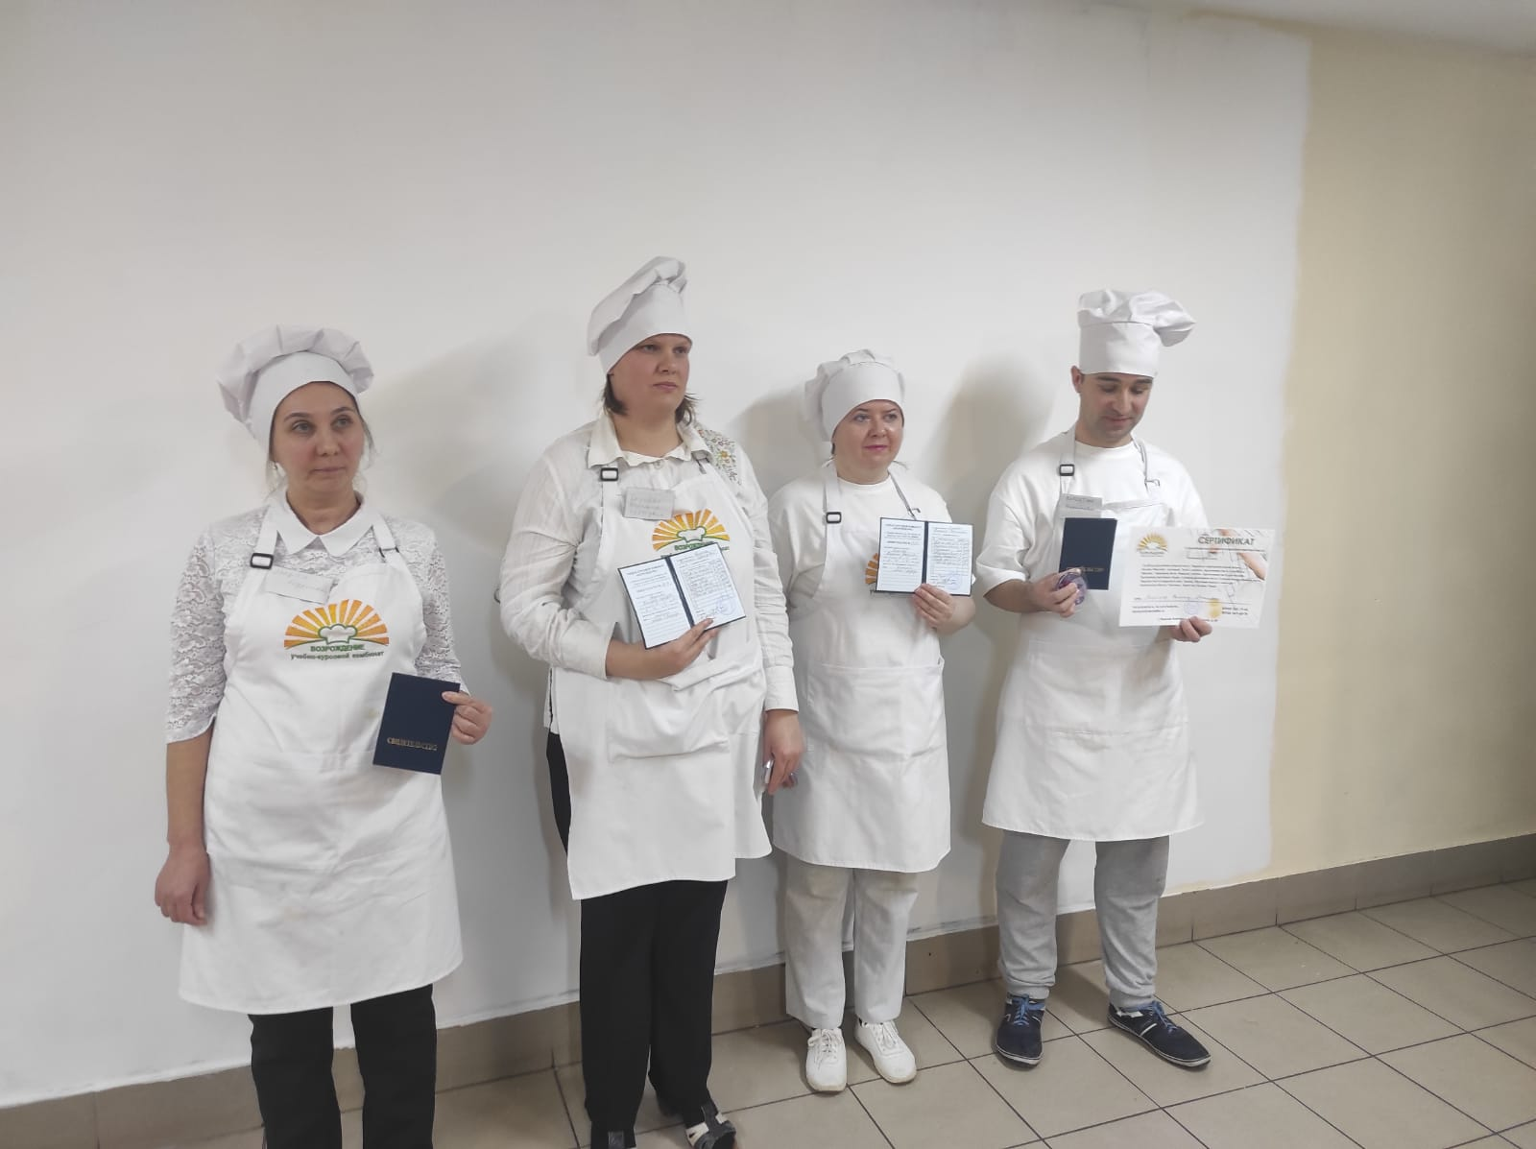
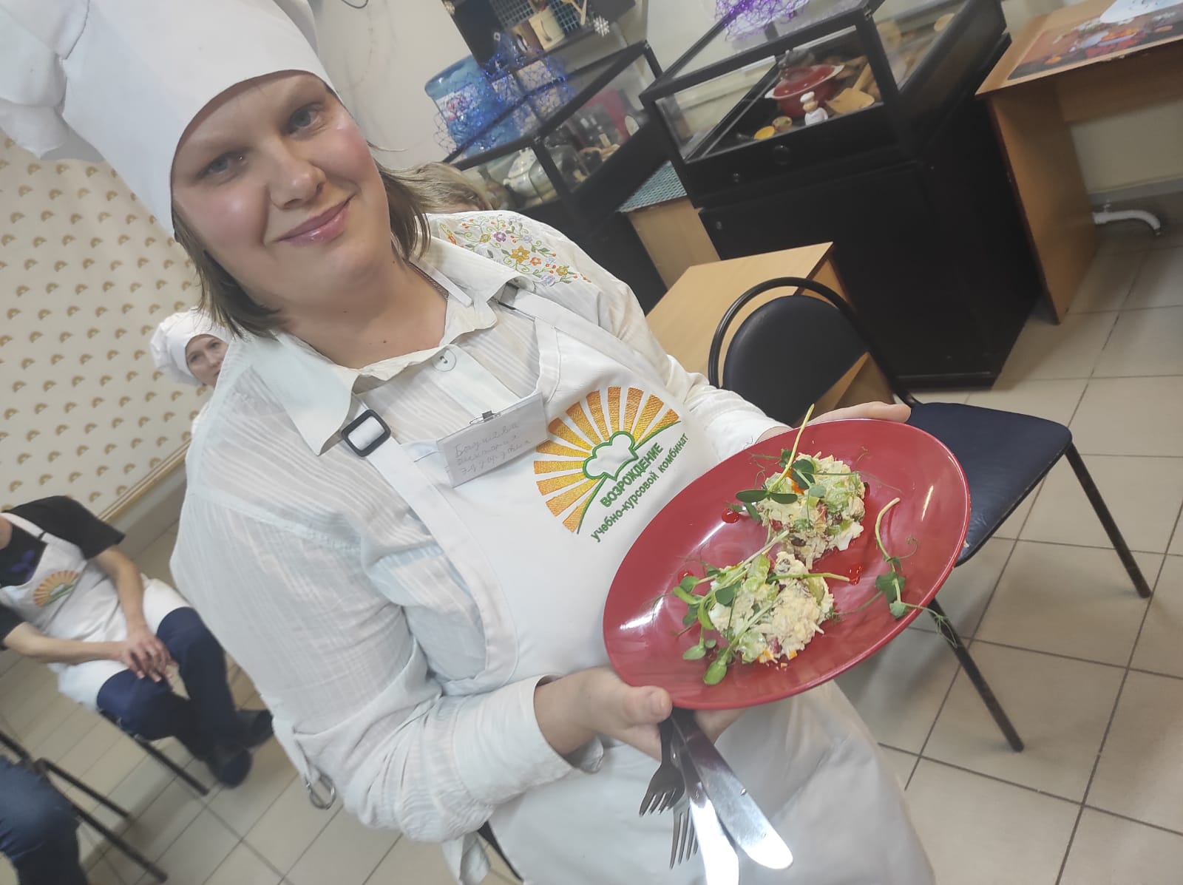
История успеха при индивидуальном сопровождении трудоустройства граждан с инвалидностью
Обучение клиентов с ментальными расстройствами в учебном центре «Возрождение» с последующим трудоустройством в кафе-бистро «Почтовый» и кафе «Дель Пара»

Slide 13
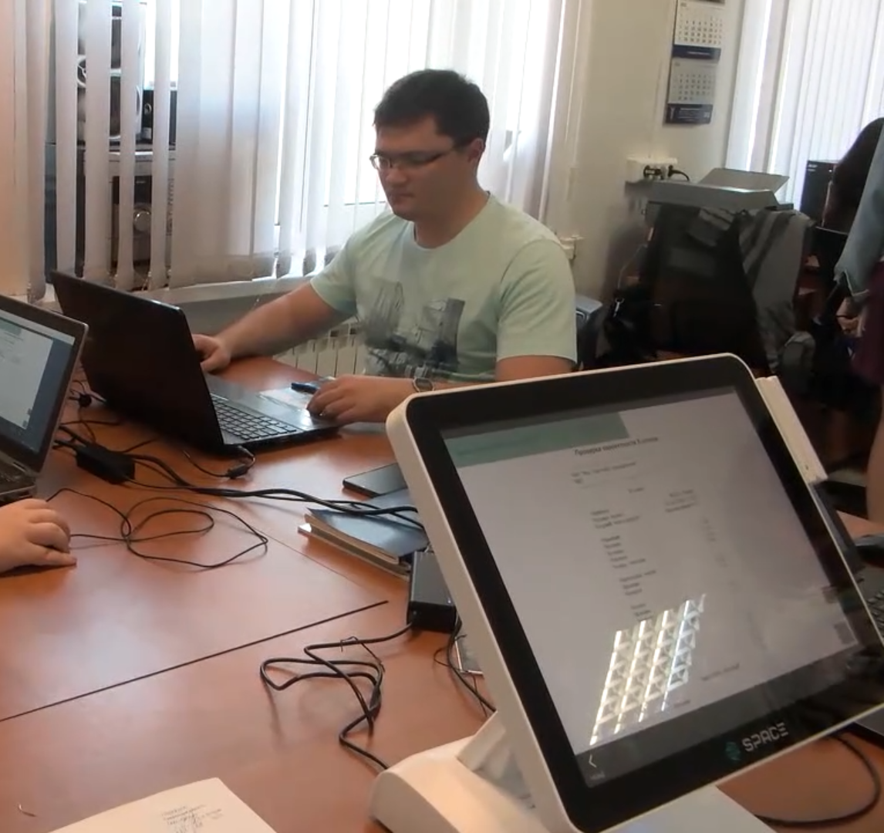
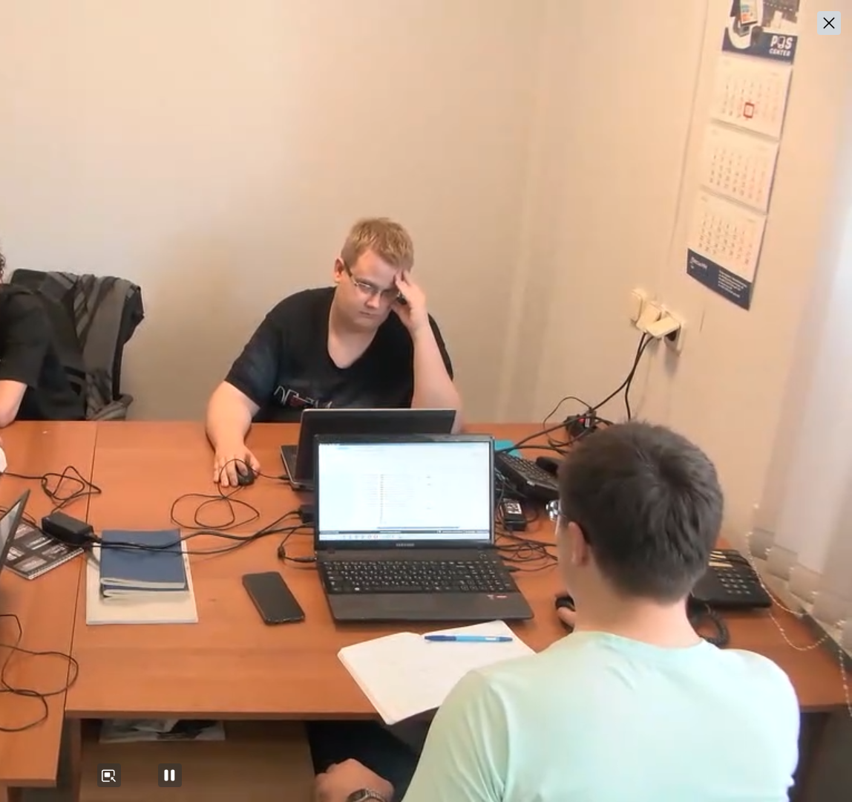
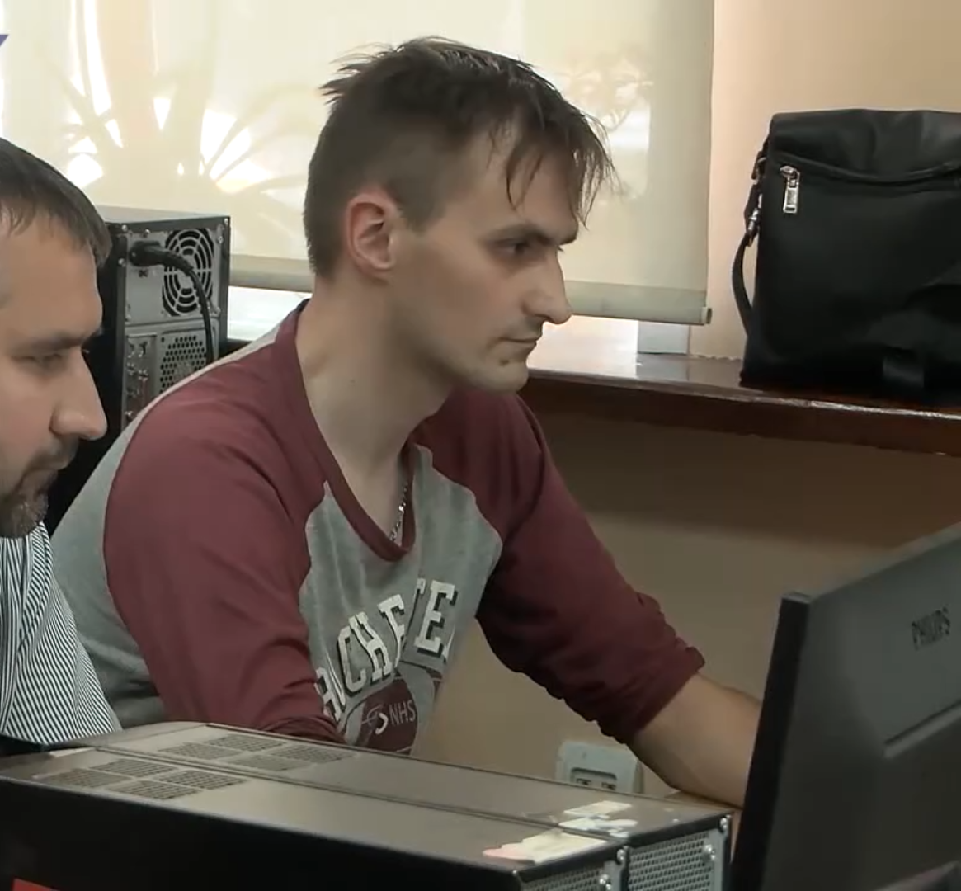
История успеха при индивидуальном сопровождении трудоустройства граждан с инвалидностью
Обучение клиентов с ментальными расстройствами в компании «АйРесто» с последующим трудоустройством в компанию по сопровождению и установке нового программного продукта для заведений общественного питания

Slide 14
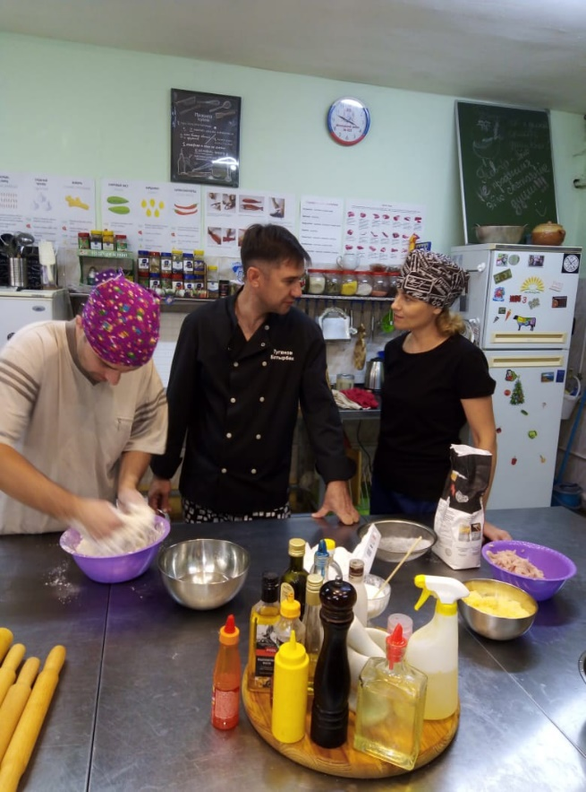


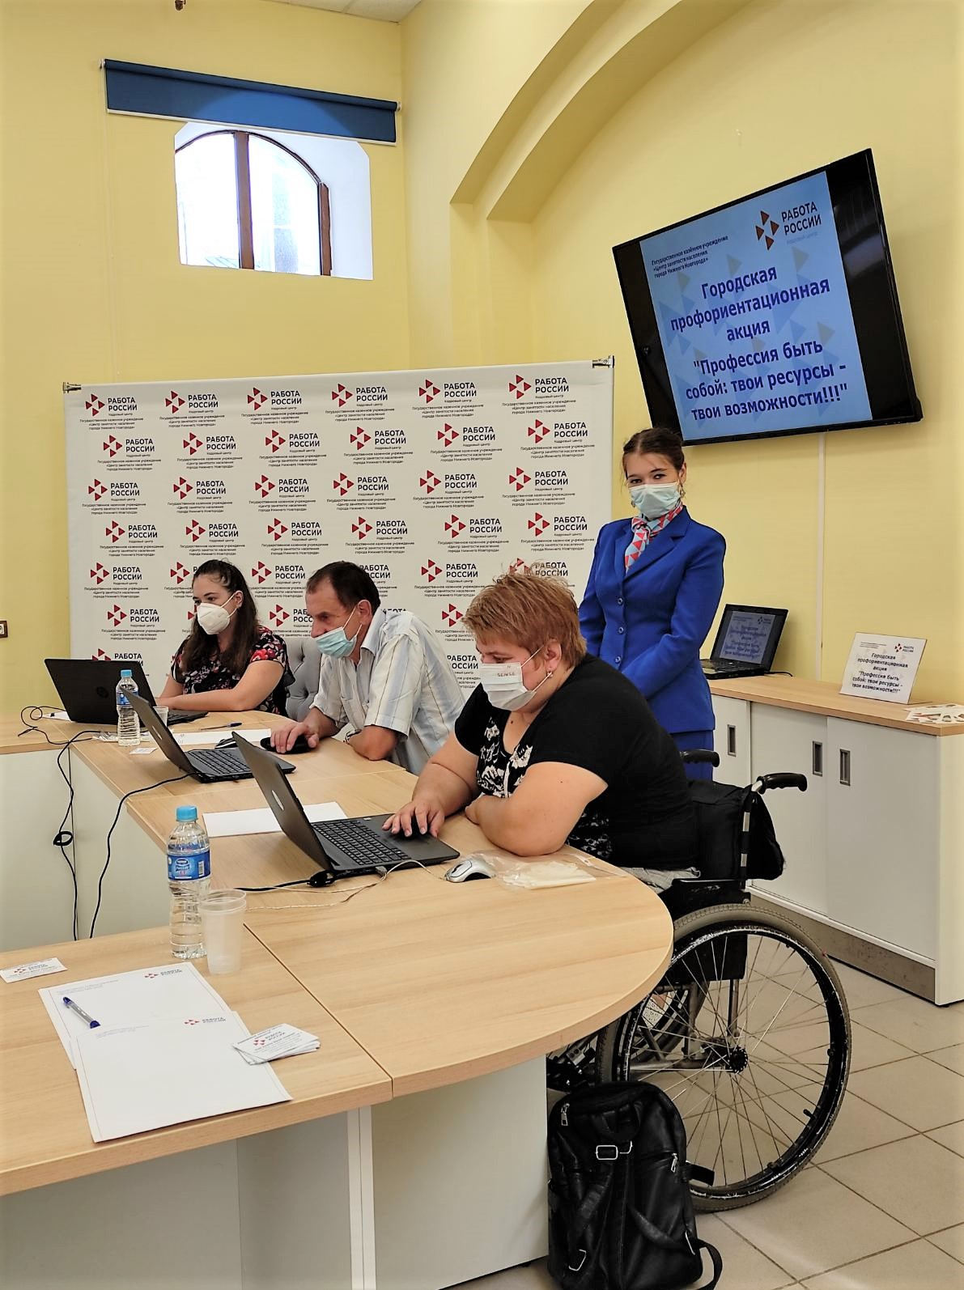
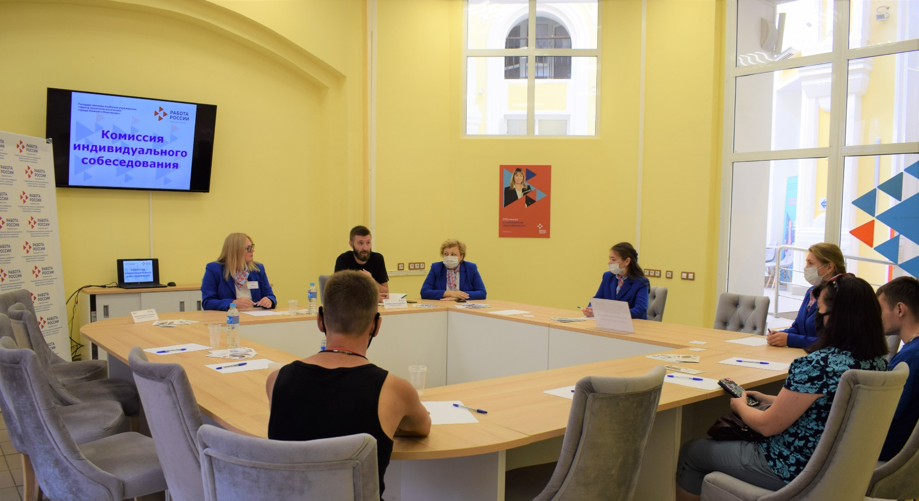
Продолжаем работу…
Проводим профориентационные акции
Организуем обучение
Проводим комиссии индивидуального собеседования

